Slide 1


Felhőmérnök: Cloud Engineer
2026.03.17-18., Radics Tamás

Slide 2


Felhőszolgáltatás típusok
IaaS
(infrastructure as a service)
PaaS
(platform as a service)
SaaS
(software as a service)
Kontroll az IT erőforrások felett

Slide 3
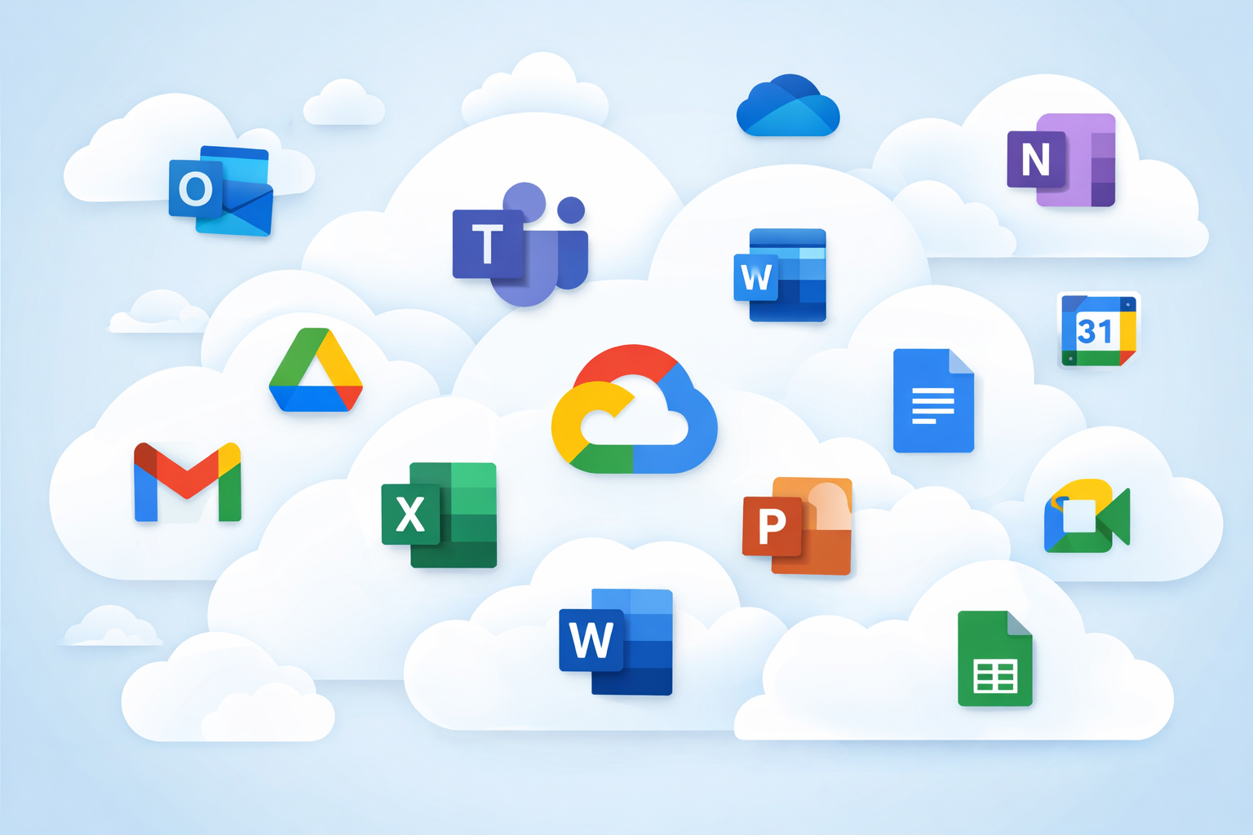

Szoftverszolgáltatások

Slide 4
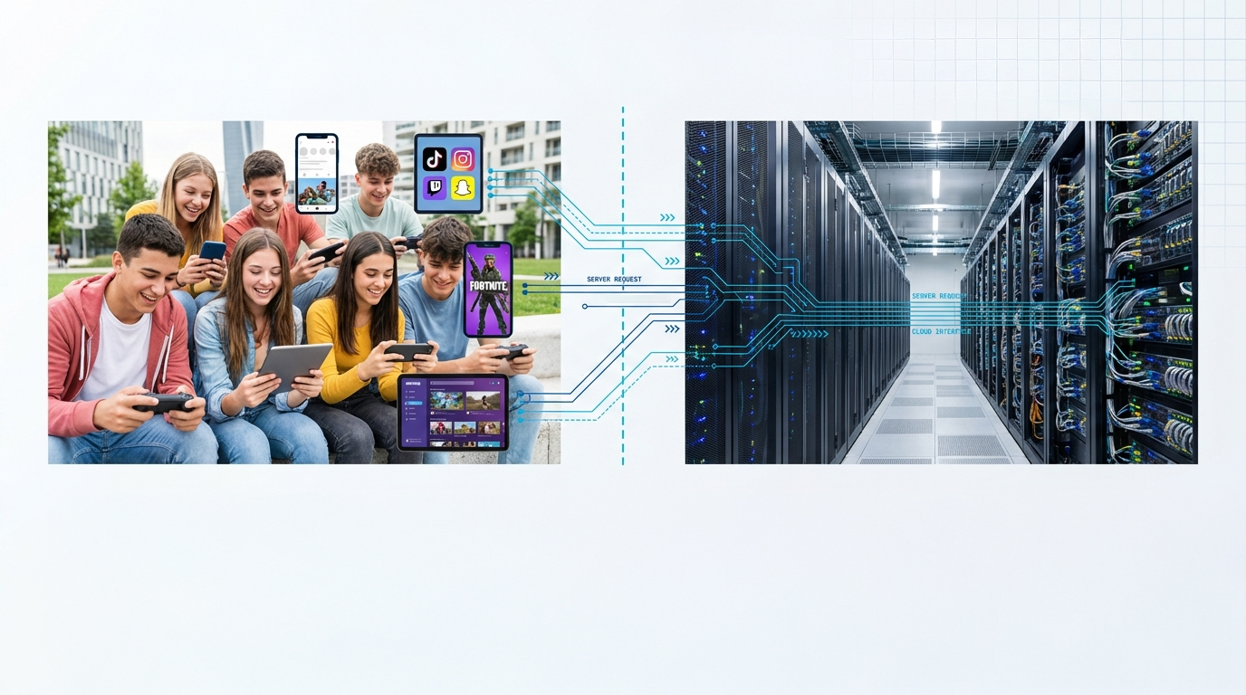
Mindennapi életünk láthatatlan infrastruktúrája
Status Quo
A digitális átalakulás radikálisan megváltoztatja a munka világát. Az ipar, az igazgatás és az egészségügy hálózatba épült rendszerekre épül.
A szakadék
A tinédzserek naponta használják a felhőt (játék, Snapchat, streamelés), de nem tudják, ki tartja működésben ezeket a rendszereket.
A cél
A DigiUp NEXT erősíti a digitális készségeket, és megnyitja az utat a jövőbiztos IT szakmák felé.

Slide 5
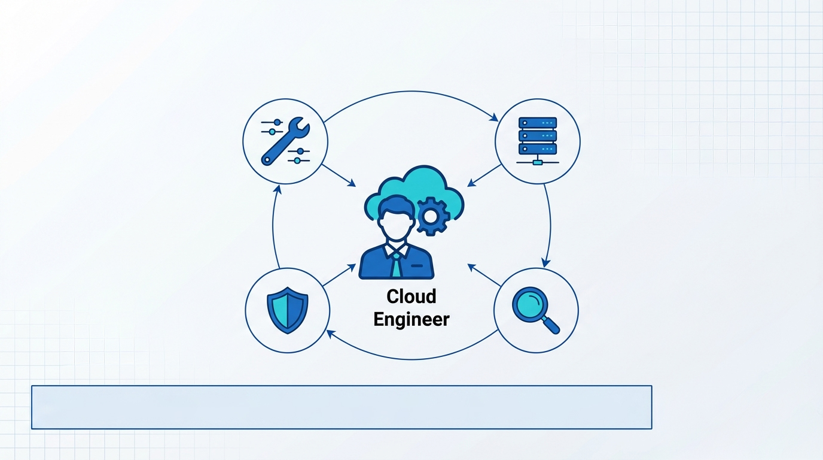
Mit csinál egy felhőmérnök?
Beállítás Felhőszolgáltatások és virtuális gépek építése
Felügyelet Szerverek és tárhelyek kezelése, valamint a tárolóhely bővítése
Biztonság Biztonsági mentéseket készítése és a hozzáférési jogok kezelése
Problémamegoldás Hibakeresés vagy egyéb probléma esetén
+ Felhasználói támogatás (Support)

Slide 6
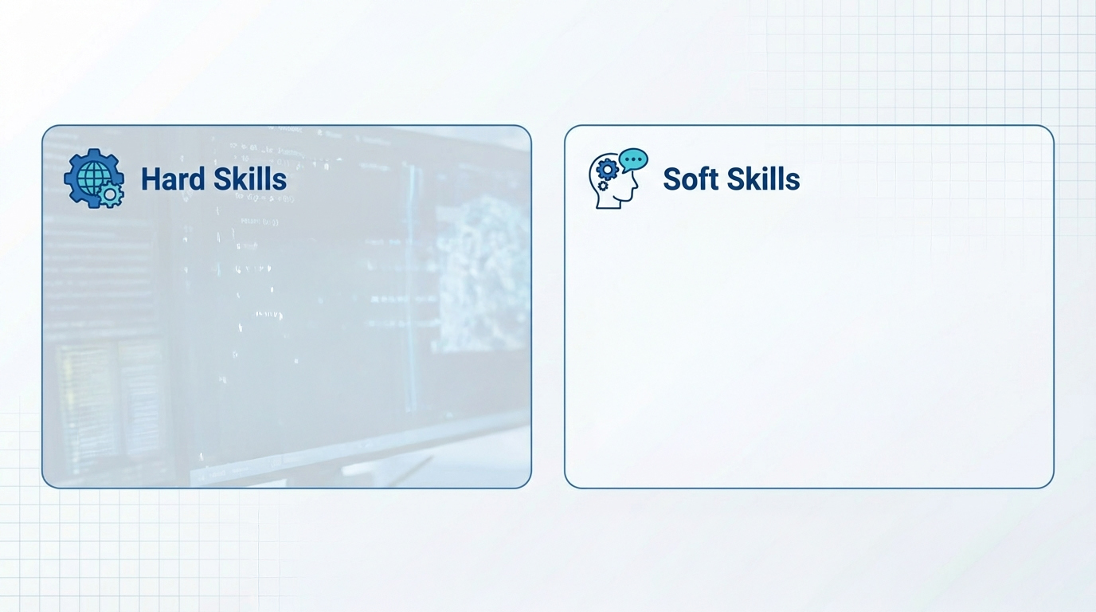
Készségek
Stabil szakmai ismeretek Adatbiztonság és adatvédelem Digitális eszközök kezelése Angol: dokumentáció és együttműködés
Problémamegoldás: analitikus gondolkodás a hibakeresésben Rugalmasság: alkalmazkodás a folyamatos innovációhoz Türelem és kommunikáció: ügyfélszolgálat
Az élethosszig tartó tanulás elengedhetetlen, mert az eszközök és platformok rövid ciklusokban változnak.

Slide 7


Mi a helyzet Magyarországon?
SZJ szakmák (Informatika rendszer- és alkalmazás-üzemeltető technikus)
Teljesen önálló „cloud engineering” képzés Magyarországon úgy tudom, hogy nincs.
Legtöbb mérnök-informatikus MSc és BProf képzésen belül opcionális tantárgyként vagy specializációként megjelennek cloud-orientált kurzusok (pl. Azure- vagy AWS-alapú gyakorlatok)
Érdemes nemzetközi ipari tanúsítványokat (Amazon Web Services, Microsoft Azure, Google Cloud, Oracle Cloud) szerezni

Slide 8
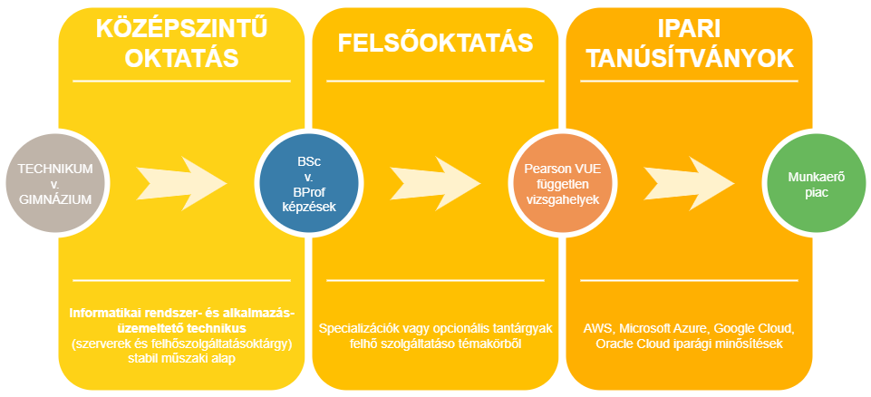
Tanulási utak Magyarországon

Slide 9
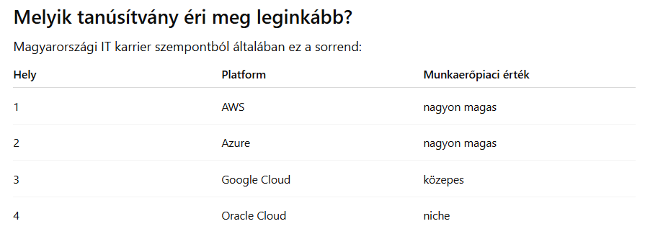
Mit érdemes tanulni?

Slide 10
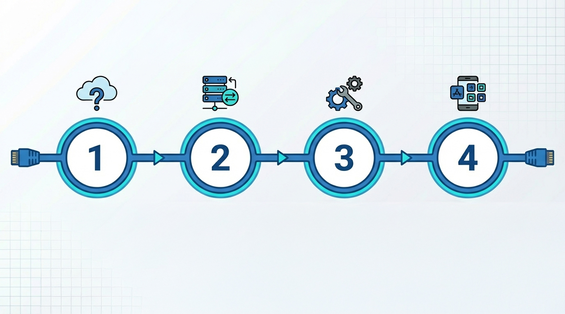
Orientációs foglalkozás témakörök áttekintése
Kezdés Hol van a felhő?
(Fogalmak rendezése)
Technológia Az adatút
(Hardware megértése)
„Gyakorlat“ Hibakeresés
(Probléma-megoldás)
Alkalmazások Felhő a hétköznapokban
(Saját alkalmazásaid elemzése)

Slide 11
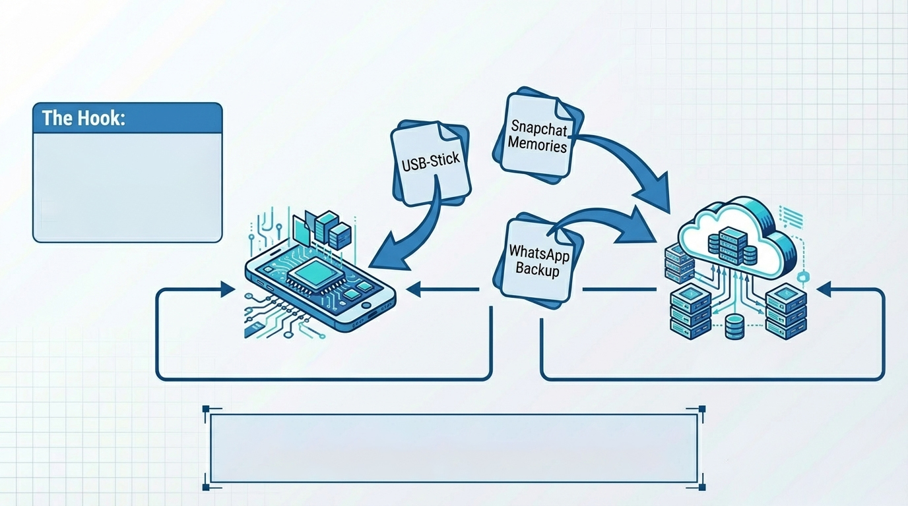
Lokális vagy felhő?
Képzeld el, hogy elveszíted a telefonodat... Hogyan maradhatnak meg ott a fotóid?
Lokal
Cloud
Amit több eszközről is tudsz használni, az általában a felhőben van!

Slide 12
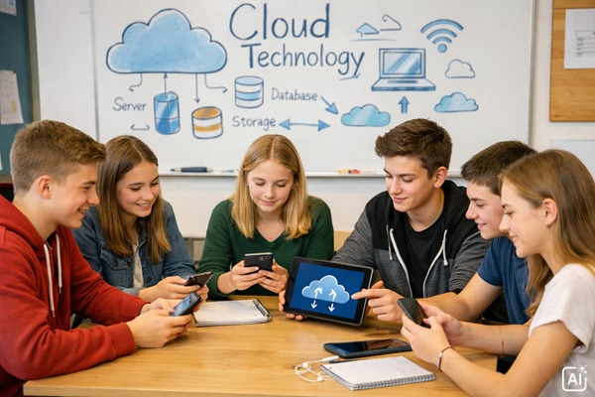
Lokális vagy felhő?
Cél, hogy a tanulók tisztába legyen azzal, hogy milyen adat tárolódik a felhőben és mi lokálisan, illetve miért fontosak a felhő alapú rendszerek.
„Készítesz egy fotót a telefonoddal. De hol tárolódik az valójában? A telefonon? A felhőben? Mindkettőben?”
„Ki szavaz arra, hogy …
A fotói CSAK a telefonján vannak?
A Fortnite skinek CSAK a telefonján tárolódnak?”
…

Slide 13
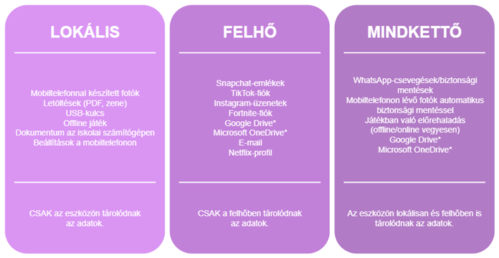
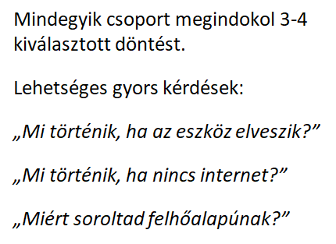
Indoklás és vita
A tanulók csoportokba rendeződve fogalomkártyákat (12-16 db) kapnak, amelyeket osztályozni kell.

Slide 14
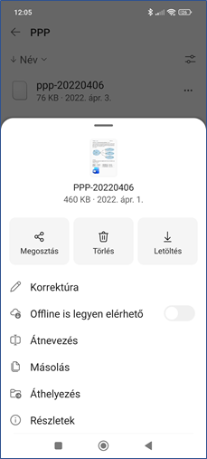
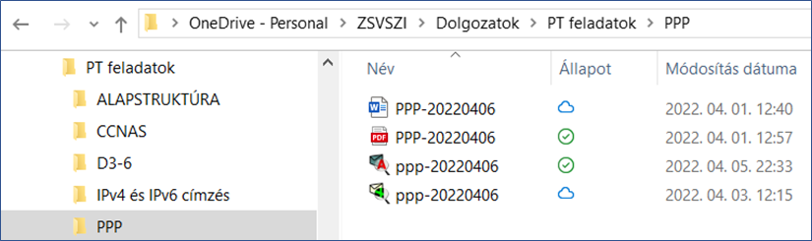
Miért *-os a OneDrive?

Slide 15
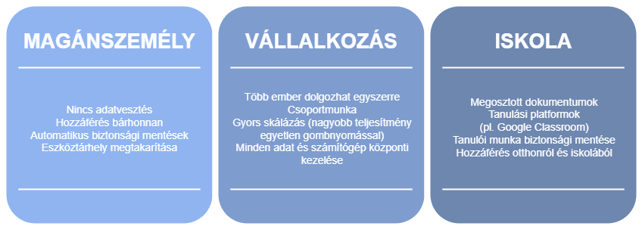
Indoklás és vita
Kinek miért jó felhőt használni?

Slide 16
Szcenáriókártyák, avagy mi történik ha …?
Felvázolunk 5 lehetséges esetet, amiket a tanulók kisebb csoportokban mérlegelnek az alábbi szempontok szerint:
Befolyásolja-e a helyi adatokat?
Befolyásolja-e a felhőalapú adatokat?
Mik a konkrét következmények?
Mit kellene tennie egy szakembernek?

Slide 17
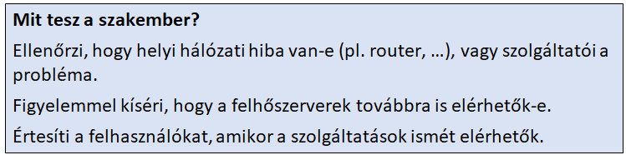
Szcenárió 1: Nincs internet
Mi történik?
Az eszközök nem tudnak felhőalapú adatokat küldeni vagy fogadni.
Az online alkalmazások (pl. Fortnite, Snapchat Memories, Google Dokumentumok) nem működnek.
A helyben tárolt fájlok (pl. a telefon tárhelyén lévő fotók, letöltések) továbbra is működnek.
Adatok érintettsége?
Lokális adatok: ❌
Felhő adatok: ✔️

Slide 18
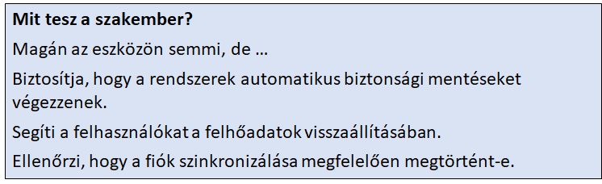
Szcenárió 2: Tönkremegy a mobil
Mi történik?
Minden helyben tárolt adat (pl. a készüléken lévő, biztonsági mentés nélküli fotók) elveszik.
A felhőalapú adatok (pl. Snapchat-emlékek, Google Drive, e-mail, Fortnite-skinek) teljes mértékben megmaradnak, és bármilyen új eszközön visszaállíthatók.
Adatok érintettsége?
Lokális adatok: ✔️
Felhő adatok: ❌

Slide 19
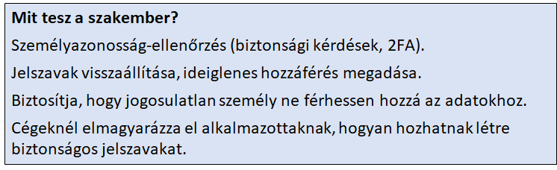
Szcenárió 3: „Elveszett” fiók jelszó
Mi történik?
A felhasználók nem férhetnek hozzá a felhőszolgáltatásokhoz (e-mail, drive, felhőalapú játékmentések).
A helyi adatok az eszközön továbbra is elérhetők (pl. fényképek).
Adatok?
Lokális adatok: ❌
Felhő adatok: ✔️

Slide 20
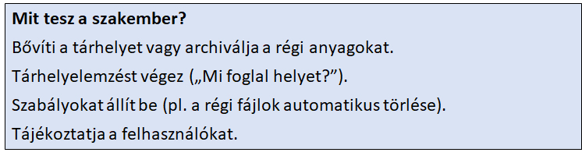
Szcenárió 4: Felhőtárhely megtelt
Mi történik?
A felhasználók nem tudnak fájlokat feltölteni.
A biztonsági mentések sikertelenek. Adatvesztés veszély.
A szinkronizálás nem működik (pl. a mobiltelefonról származó fotók nem töltődnek fel a Google Fotókba).
Adatok?
Lokális adatok: ❌
Felhő adatok: ✔️

Slide 21
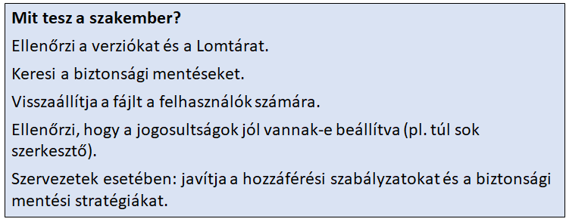
Szcenárió 5: egy fájl „törlődik”
Mi történik?
Lokális fájl gyakran véglegesen eltűnik (a Lomtár kivételével).
Felhőben tárolt fájl általában helyreállítható (verziók, Lomtár, biztonsági mentések).
Adatok?
Lokális adatok: ✔️
Felhő adatok: ✔️

Slide 22
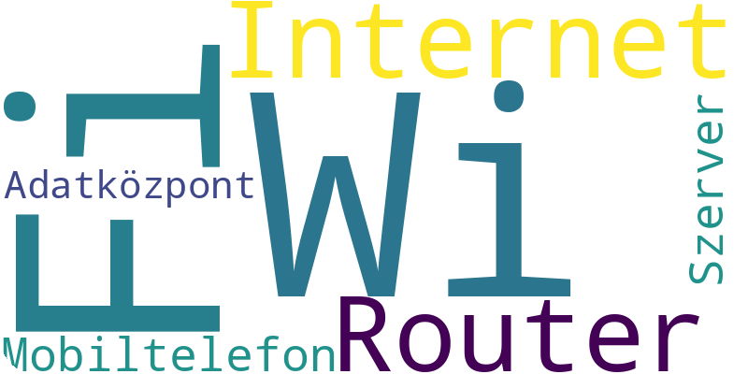
Milyen technológia van a felhő mögött?
„Készítesz egy fotót, és feltöltöd a felhőbe. De hová és hogyan is jut valójában ez a fotó? Nem egyszerűen csak „fent van az égen” a felhőben – egy valódi, technológiával teli utazás áll mögötte.”

Slide 23
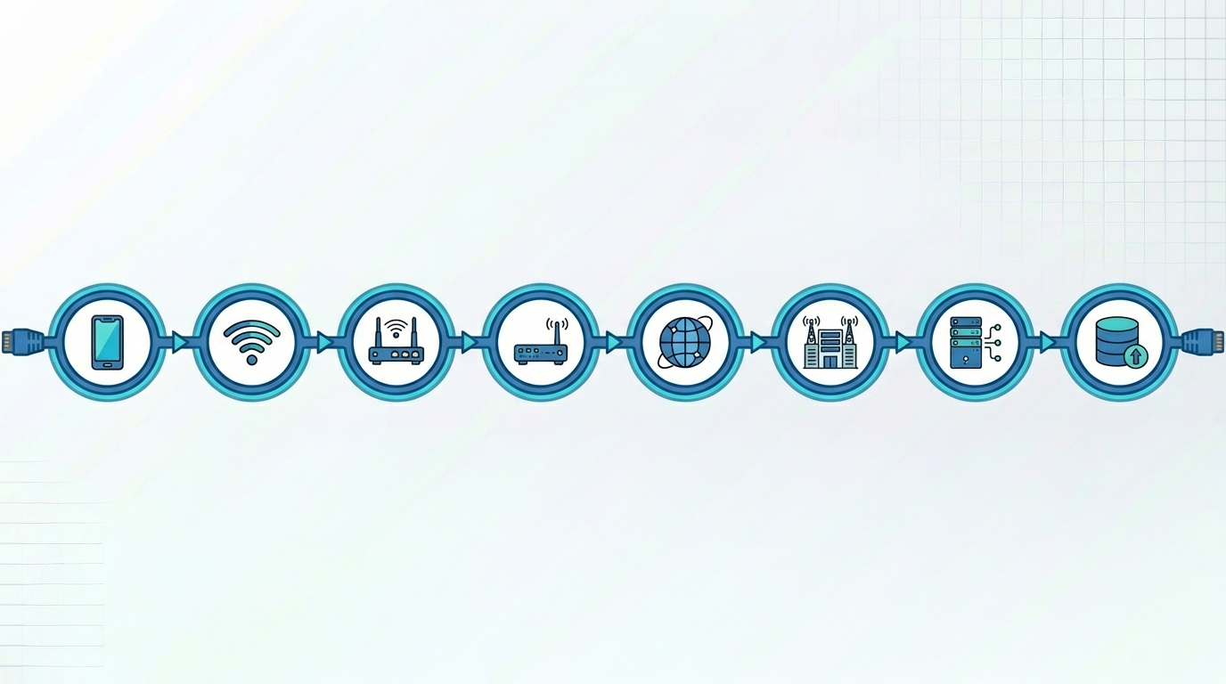
Az adatút, amin adataink „utaznak”
Megjegyzés: manapság a router és a modem általában egy eszköz.
Tárolás & Backup
WLAN
Modem
Adatközpont
Mobil
Router
Internet csatlakozás
Szerver
Demisztifikáció:
A felhő nem egy absztrakt, megfoghatatlan valami, hanem valódi hardver.

Slide 24
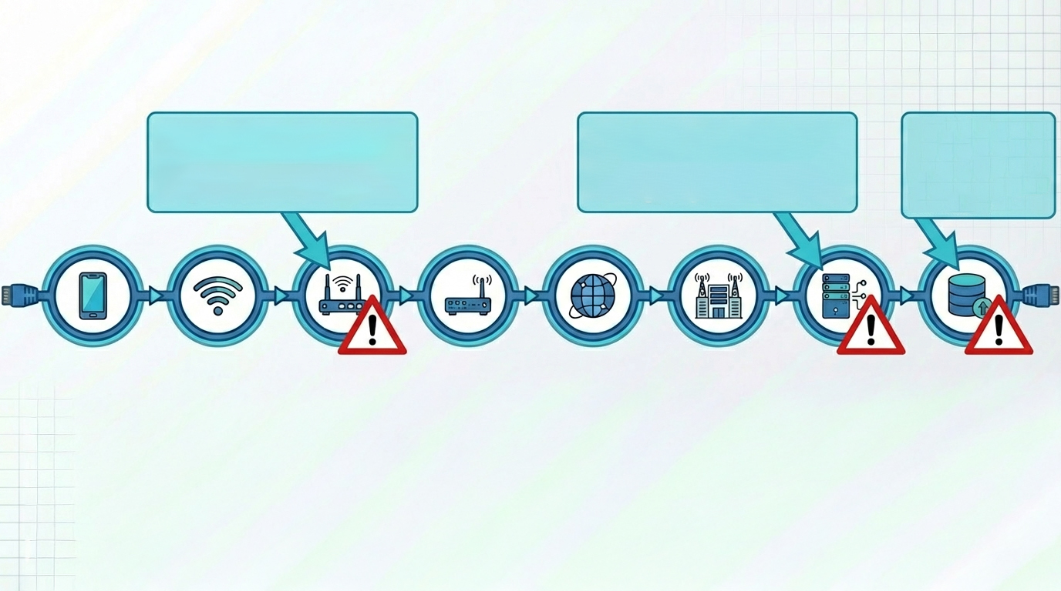
Esettanulmány – Mi történik, ha …?
Szcenárió: internet leáll Megoldás: újraindítás, portok és LED-ek ellenőrzése
Szcenárió: Szolgáltatás nem megy (szerver túlterhelt) Megoldás: kapacitás méretezés
Szcenárió:
Adatvesztés veszély Megoldás: tároló bővítése
Modem
Smartphone
Router
Adatközpont
Internet szolgáltatás
Tárolás & Backup
WLAN
Szerver

Slide 25




Felhő a fiatalok hétköznapjaiban
Játék
Felhő: Skin & szintek
Lokal: vezérlő beállítások
Social Media
Felhő: feed & DMs
Lokál: App-Cache
Kérdések a tanulókhoz
Milyen adat van a felhőben? Mi történik hiba esetén?
Iskola
Felhő: feladatok & tananyagok
Zene
Felhő: listák & stream

Slide 26

Miért érdemes?
A felhő 24/7 elérhetőséget, globális hozzáférést és biztonságot jelent.
A szakma válságbiztos, jól fizetett és nemzetközileg keresett.
A szerep "kábelcsatlakoztatóból" virtuális világok építészévé válik.
Használd ezeket az anyagokat, hogy megmutasd a tinédzsereknek kedvenc alkalmazásaik mögötti technológiát!

Slide 27
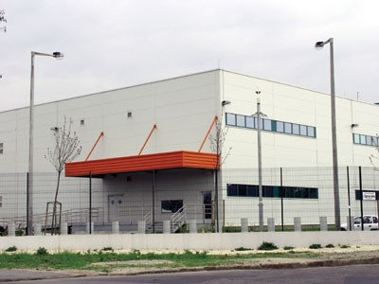
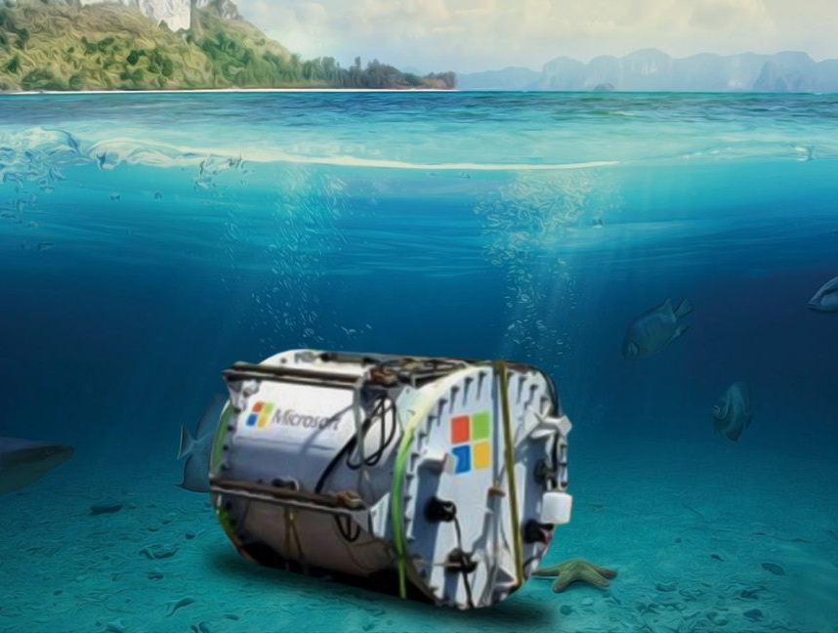
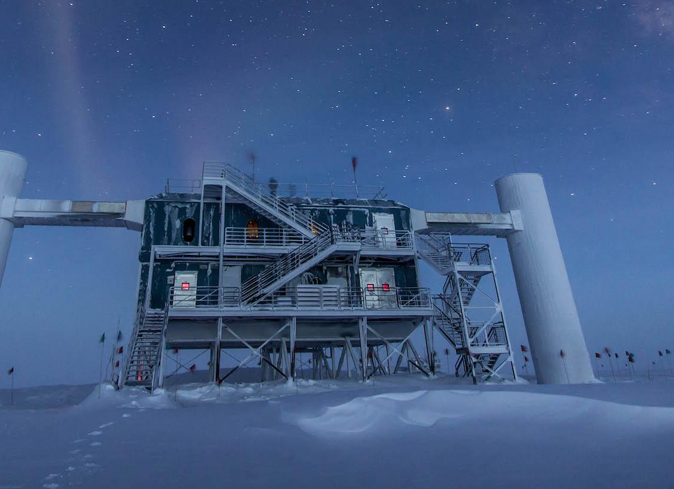
Adatközpont, ahol a felhő „lakik”
A világ hét legelképesztőbb adatközpontja:
https://dcnnmagazine.com/data-centres/seven-of-the-most-astonishing-data-centres-from-around-the-world

Slide 28
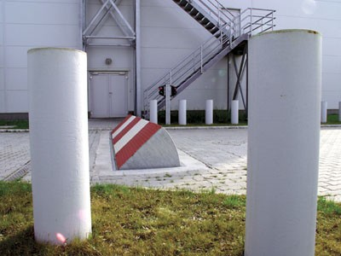
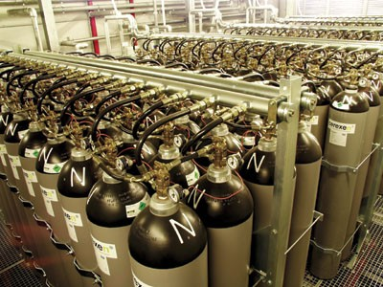
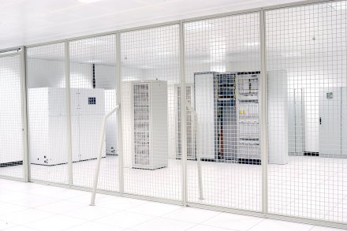
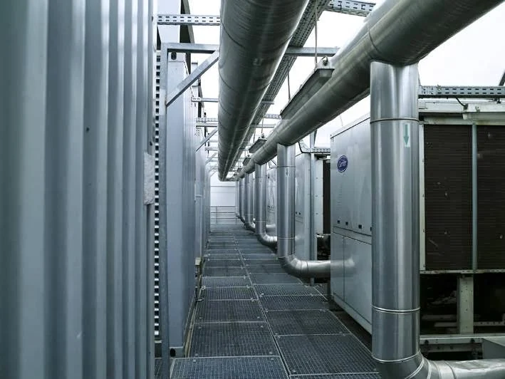
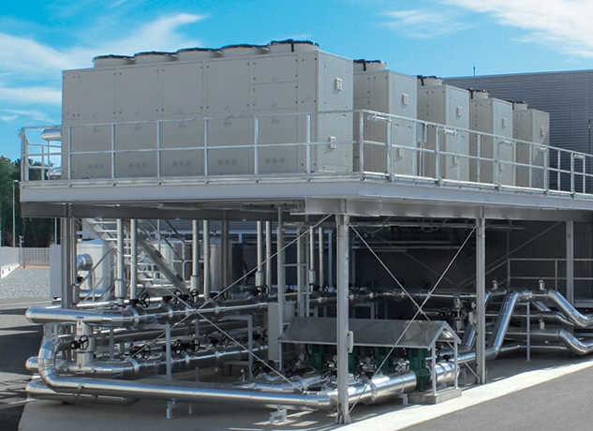
T-Systems Cloud & Data Center
forrás: hwsw.hu
https://www.youtube.com/watch?v=BohdLT0pGp0

Slide 29
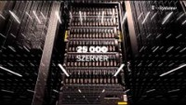

Slide 30
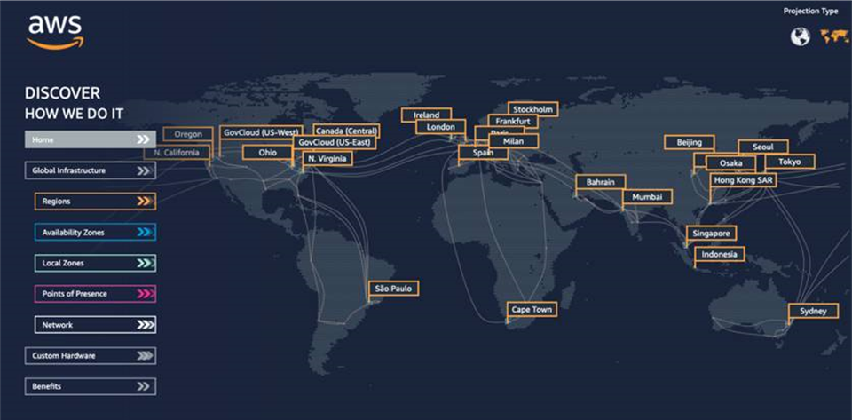
Globális infrastruktúra

Slide 31
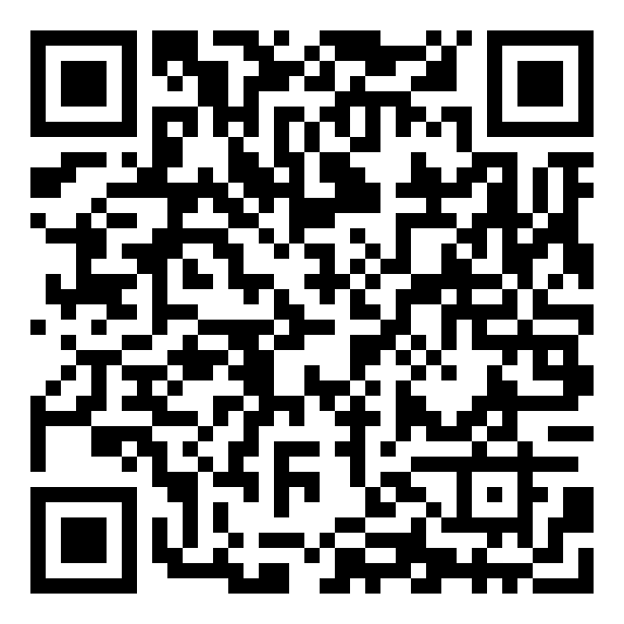
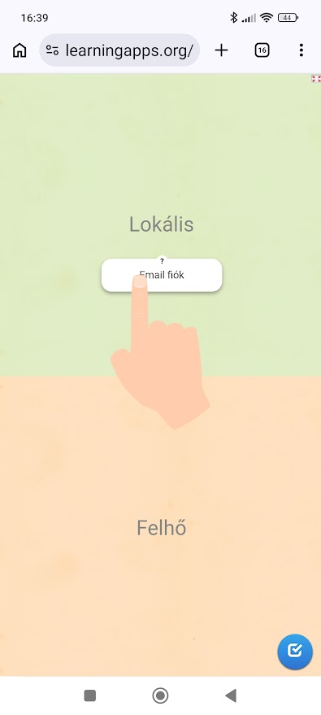

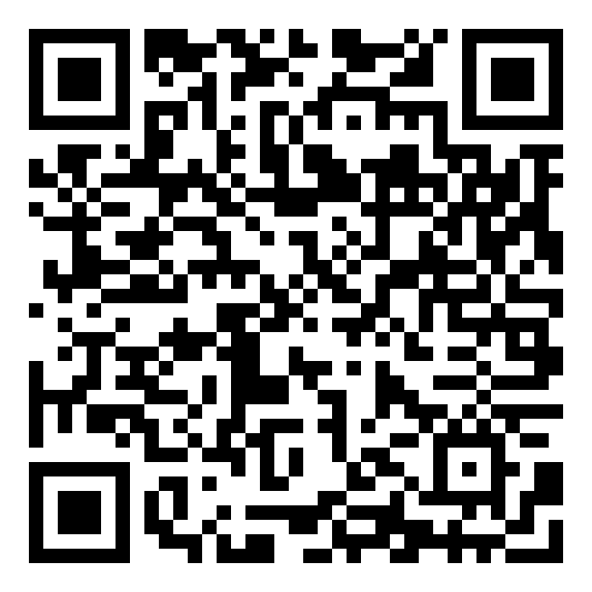
Tanulói feladatpéldák
Lokális vagy felhő
https://learningapps.org/watch?v=p7iupscb226
Az adatút
https://learningapps.org/watch?v=p66kvi76t26

